Slide 1

Avant Propos
Retrouvez ci-après une proposition d’atelier à destination des parents sur le thème de la parentalité numérique.
Vous pouvez le mettre à jour et le modifier à souhait !
Tous les sujets abordés le sont sur les aspects négatif ET positifs qu’ils apportent !
Dans les « notes », vous retrouvez des informations supplémentaires à partager avec votre public si vous le souhaitez,
Cette version a été mise à jour en août 2024.

Slide 2



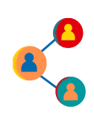




Parentalité & numérique
Bienvenue

Slide 3
Faisons connaissance
Insérez votre présentation

Slide 4




Tout un programme !
Le temps passé sur les écrans
Les réseaux sociaux
Le cyberharcèlement
Les infox
Les contenus inadaptés

Slide 5
Le temps passé sur les écrans

Slide 6
Le temps passé sur les écrans
👉 Les effets des écrans :
Dommages qu’ils peuvent causer :
Problèmes oculaires
Notes:
Problèmes oculaires : la lumière bleue des écrans à led : proche de la lumière du soleil, elle stimule notre cerveau et empêche la création de l’hormone de sommeil (mélatonine) et d’autres problèmes sur le long terme (cataracte, maux de tête…)
Le fait de fixer un champ visuel réduit est mauvais aussi
Crispation des muscles des yeux, fatigue système nerveux et du corps tout entier

Slide 7
Le temps passé sur les écrans
👉 Les effets des écrans :
Dommages qu’ils peuvent causer :
Problèmes oculaires
Concentration
Notes:
Concentration : l’attention pour un écran n’est pas la même que pour autre chose. Les écrans peuvent épuiser les ressources de concentration des enfants si on les met avant l’école

Slide 8
Le temps passé sur les écrans
👉 Les effets des écrans :
Dommages qu’ils peuvent causer :
Problèmes oculaires
Capacité de réflexion
Concentration
Notes:
Capacité de réflexion : risque de pensée zapping : très rapide et trop superficielle, appauvrit la mémoire, capacité réflexion et synthèse

Slide 9
Le temps passé sur les écrans
👉 Les effets des écrans :
Dommages qu’ils peuvent causer :
Problèmes oculaires
Capacité de réflexion
Concentration
Infos
Notes:
Recherche d’information : savoir trier le vrai du faux : tout ce que l’on trouve en ligne n’est pas vrai

Slide 10
Le temps passé sur les écrans
👉 Les effets des écrans :
Capacités qu’ils permettent de développer :
Capacité de réflexion
Notes:
Réflexion : attention visuelle et concentration, prise de décision rapide

Slide 11
Le temps passé sur les écrans
👉 Les effets des écrans :
Capacités qu’ils permettent de développer :
Socialisation
Capacité de réflexion
Notes:
Socialisation : lieux de rencontres virtuels, créent du lien.Réseaux sociaux ouverture sur le monde, debat, communication. Peut être un espace solidaire aussi

Slide 12
Le temps passé sur les écrans
👉 Les effets des écrans :
Capacités qu’ils permettent de développer :
Socialisation
Capacité de réflexion
Recherche d’information
Notes:
Recherche d’information : aident à la recherchent, donnent accès à des connaissances, acquisition de savoir faire (tuto..)

Slide 13
Le temps passé sur les écrans
👉 Les effets des écrans :
Capacités qu’ils permettent de développer :
Socialisation
Capacité de réflexion
Valorisation des talents
Recherche d’information
Notes:
Valorisation des talents : RS permettent de promouvoir œuvres et talents. Vitrine sans égal

Slide 14
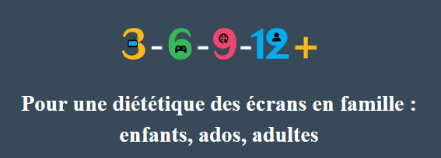
Le temps passé sur les écrans
💡 Les bonnes pratiques

Slide 15
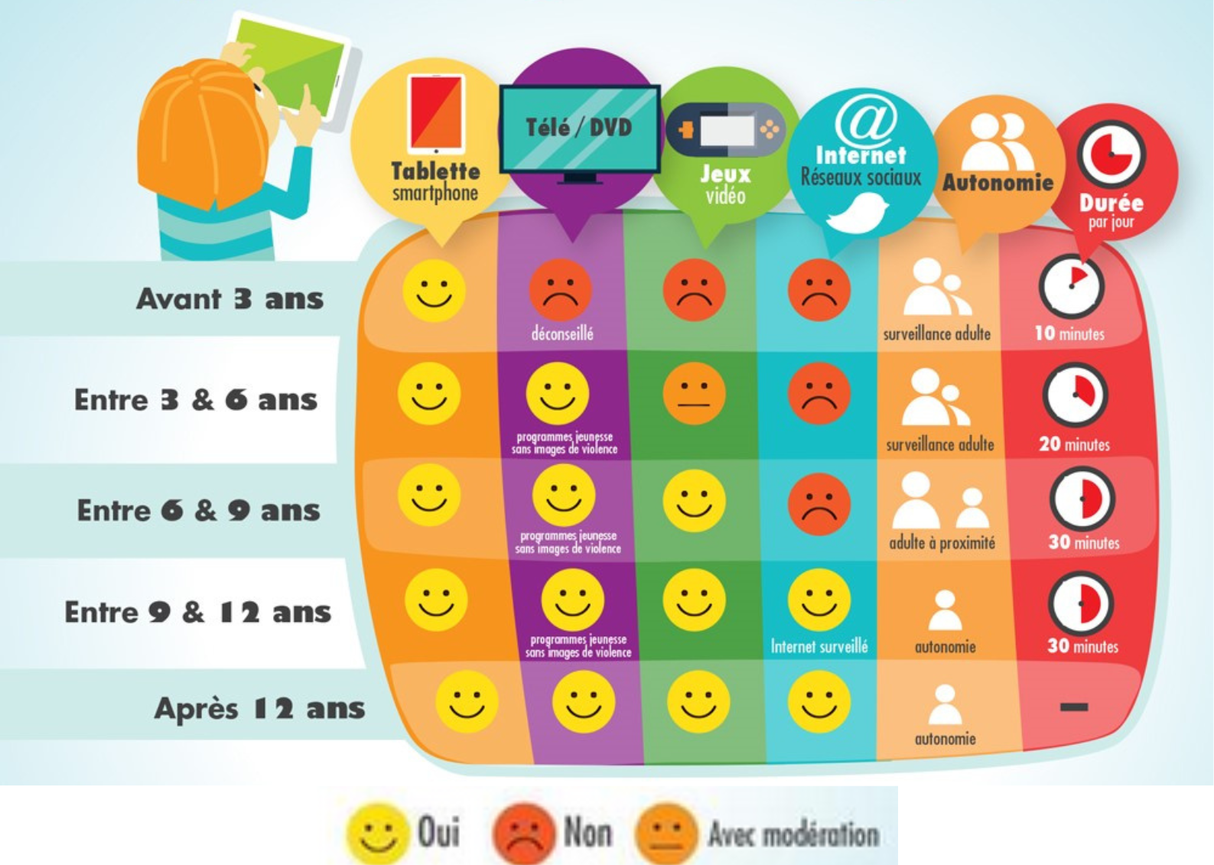


Le temps passé sur les écrans
👉 Rappel des bonnes pratiques

Slide 16
Le temps passé sur les écrans
👉 Rappel des bonnes pratiques :
La règle des 4 « pas »

Slide 17
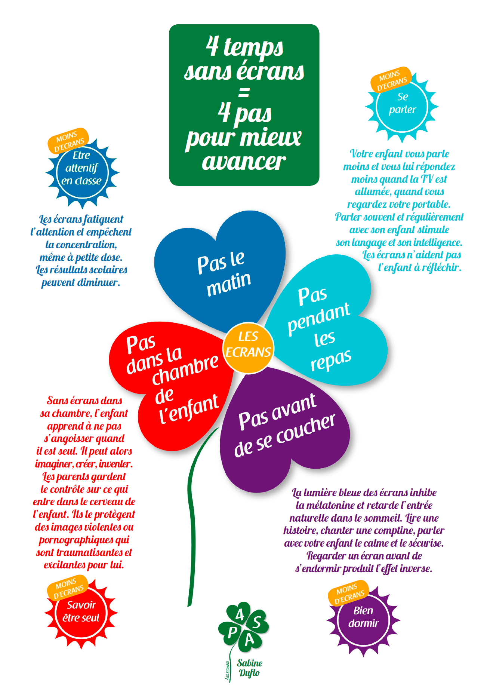
👉 Rappel des bonnes pratiques :
La règle des 4 « pas »

Slide 18
Le temps passé sur les écrans
💡 Rappel des bonnes pratiques
👉 Choisir des applications ludiques

Slide 19
Le temps passé sur les écrans
💡 Rappel des bonnes pratiques
👉 Choisir des applications ludiques
👉 Partager des moments sur les écrans avec les enfants

Slide 20
Le temps passé sur les écrans
💡 Rappel des bonnes pratiques
👉 Choisir des applications ludiques
👉 Partager des moments sur les écrans avec les enfants
👉 Valoriser des activités hors numérique

Slide 21
Le temps passé sur les écrans
💡 Rappel des bonnes pratiques
👉 Choisir des applications ludiques
👉 Partager des moments sur les écrans avec les enfants
👉 Valoriser des activités hors numérique
👉 S’intéresser à ce qu’ils font sur les écrans

Slide 22
Le temps passé sur les écrans
💡 Rappel des bonnes pratiques
👉 Choisir des applications ludiques
👉 Partager des moments sur les écrans avec les enfants
👉 Valoriser des activités hors numérique
👉 S’intéresser à ce qu’ils font sur les écrans
👉 Organiser des moments sans écrans pour toute la famille

Slide 23
Le temps passé sur les écrans
💡 Rappel des bonnes pratiques
👉 Choisir des applications ludiques
👉 Partager des moments sur les écrans avec les enfants
👉 Valoriser des activités hors numérique
👉 S’intéresser à ce qu’ils font sur les écrans
👉 Organiser des moments sans écrans pour toute la famille
👉 Créer une charte pour toute la famille

Slide 24
Le temps passé sur les écrans
💡 Rappel des bonnes pratiques
👉 Choisir des applications ludiques
👉 Partager des moments sur les écrans avec les enfants
👉 Valoriser des activités hors numérique
👉 S’intéresser à ce qu’ils font sur les écrans
👉 Organiser des moments sans écrans pour toute la famille
👉 Créer une charte pour toute la famille
faminum.com

Slide 25
Les réseaux sociaux
Notes:
On a fait le point sur les avantages et les inconvénients des RS. Bonnes ou mauvaises pratiques

Slide 26
Les réseaux sociaux
⛔ À partir de 13 ans !

Slide 27
Les réseaux sociaux
A quoi servent-ils ?
👉 Publier et visionner des photos et des vidéos
⛔ À partir de 13 ans !

Slide 28
Les réseaux sociaux
A quoi servent-ils ?
👉 Publier et visionner des photos et des vidéos
👉 Partager les contenus que l’on aime
⛔ À partir de 13 ans !
Notes:
En bref : Se divertir, s’informer, se renseigner, s’inspirer

Slide 29
Les réseaux sociaux
A quoi servent-ils ?
👉 Publier et visionner des photos et des vidéos
👉 Partager les contenus que l’on aime
👉 Suivre la programmation d’événements, l’actualité
⛔ À partir de 13 ans !
Notes:
En bref : Se divertir, s’informer, se renseigner, s’inspirer

Slide 30
Les réseaux sociaux
A quoi servent-ils ?
👉 Publier et visionner des photos et des vidéos
👉 Partager les contenus que l’on aime
👉 Suivre la programmation d’événements, l’actualité
👉 Acheter des objets
⛔ À partir de 13 ans !
Notes:
En bref : Se divertir, s’informer, se renseigner, s’inspirer

Slide 31
Les réseaux sociaux
A quoi servent-ils ?
👉 Publier et visionner des photos et des vidéos
👉 Partager les contenus que l’on aime
👉 Suivre la programmation d’événements, l’actualité
👉 Acheter des objets
👉 Accessibles sur ordinateur ou smartphone
⛔ À partir de 13 ans !
Notes:
En bref : Se divertir, s’informer, se renseigner, s’inspirer

Slide 32

Partons du début !
Il y en a beaucoup !
Notes:
Tiktok : Application de partage de vidéos
👉Permet de réaliser, visionner et partager des clips musicaux.
👉 Possibilité de s’abonner aux comptes que l’on souhaite suivre
👉 Pour faire défiler les vidéos : on glisse le doigt sur son écran.
Du haut vers le bas pour passer à la suivante, du bas vers le haut pour revenir à la précédente.
SNAPCHAT
👉 Application qui permet d’envoyer des messages avec des images ou des vidéos éphémères : elles disparaissent après avoir été visualisées
👉 Memories : pour sauvegarder les snaps et les posts sur un serveur privé.
👉 SnapMap : disponibles aux utilisateurs de Snapchat : permet de localiser les utilisateurs
👉 Story : contenu visible autant de fois qu’on veut pendant 24 heures
Twitter / MICROBLOGAGE

Slide 33
Partons du début !
Il y en a beaucoup !
Liste non exhaustive
+
certains jeux en lignes
Notes:
Tiktok : Application de partage de vidéos
👉Permet de réaliser, visionner et partager des clips musicaux.
👉 Possibilité de s’abonner aux comptes que l’on souhaite suivre
👉 Pour faire défiler les vidéos : on glisse le doigt sur son écran.
Du haut vers le bas pour passer à la suivante, du bas vers le haut pour revenir à la précédente.
SNAPCHAT
👉 Application qui permet d’envoyer des messages avec des images ou des vidéos éphémères : elles disparaissent après avoir été visualisées
👉 Memories : pour sauvegarder les snaps et les posts sur un serveur privé.
👉 SnapMap : disponibles aux utilisateurs de Snapchat : permet de localiser les utilisateurs
👉 Story : contenu visible autant de fois qu’on veut pendant 24 heures
Twitter / MICROBLOGAGE
Browlstars et autre application en ligne

Slide 34
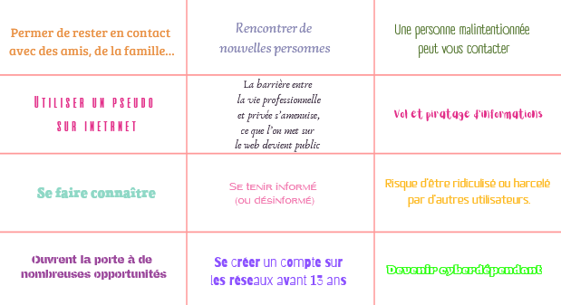

Les réseaux sociaux
La barrière entre la vie professionnelle et la vie privée s’amenuise.
Ce que l’on met sur internet devient public
Permet de rester en contact avec des amis ou de la famille…

Slide 35
Le cyberharcèlement

Slide 36
Le cyberharcèlement
C’est quoi ?

Slide 37
Le cyberharcèlement
C’est quoi ?
👉 Propos diffamatoires et discriminatoires,
humiliants, agressifs, injurieux

Slide 38
Le cyberharcèlement
C’est quoi ?
👉 Propos diffamatoires et discriminatoires,
humiliants, agressifs, injurieux
👉 Divulgation d’informations ou images personnelles

Slide 39
Le cyberharcèlement
C’est quoi ?
👉 Propos diffamatoires et discriminatoires,
humiliants, agressifs, injurieux
👉 Divulgation d’informations ou images personnelles
👉 Intimidations, insultes, moqueries, menaces...

Slide 40
Le cyberharcèlement
C’est quoi ?
👉 Propos diffamatoires et discriminatoires,
humiliants, agressifs, injurieux
👉 Divulgation d’informations ou images personnelles
👉 Intimidations, insultes, moqueries, menaces...
👉 Usurpation d'identité, piratage de compte, répétition des actes

Slide 41
Le cyberharcèlement
Différentes « catégories » :
Témoins
Victimes
Vrais amis
Harceleurs

Slide 42
Le cyberharcèlement
Les signes à reconnaître
👉 comportement inhabituel

Slide 43
Le cyberharcèlement
Les signes à reconnaître
👉 comportement inhabituel
👉 refus d'aller à l'école

Slide 44
Le cyberharcèlement
Les signes à reconnaître
👉 comportement inhabituel
👉 refus d'aller à l'école
👉 stress, anxiété, insomnies

Slide 45
Le cyberharcèlement
Les signes à reconnaître
👉 comportement inhabituel
👉 refus d'aller à l'école
👉 stress, anxiété, insomnies
👉 perte d’appétit, d’intérêt

Slide 46
Le cyberharcèlement
Les signes à reconnaître
👉 comportement inhabituel
👉 refus d'aller à l'école
👉 stress, anxiété, insomnies
👉 perte d’appétit, d’intérêt
👉 isolement, repli sur soi

Slide 47
Le cyberharcèlement
💡 Que faire ?

Slide 48
Le cyberharcèlement
💡 Que faire ?
👉 EN PARLER !

Slide 49
Le cyberharcèlement
💡 Que faire ?
👉 EN PARLER !
✔ à l’infirmière scolaire

Slide 50
Le cyberharcèlement
💡 Que faire ?
👉 EN PARLER !
✔ à l’infirmière scolaire
✔ au CPE

Slide 51
Le cyberharcèlement
💡 Que faire ?
👉 EN PARLER !
✔ à l’infirmière scolaire
✔ au CPE
✔ aux professeurs

Slide 52
Le cyberharcèlement
💡 Que faire ?
👉 EN PARLER !
✔ à l’infirmière scolaire
✔ au CPE
✔ aux professeurs
✔ à sa famille

Slide 53
Le cyberharcèlement
💡 Que faire ?
👉 EN PARLER !
✔ à l’infirmière scolaire
✔ au CPE
✔ aux professeurs
✔ à sa famille
✔ à la gendarmerie

Slide 54

Le cyberharcèlement
💡 Que faire ?
Un numéro de téléphone
Et une application
Des structures existent pour vous accompagner
Notes:
Témoin ou victime de harcèlement, il faut en parler, et qu’il existe un numéro gratuit

Slide 55
Les infox
Notes:
Un atelier en plusieurs étapes

Slide 56

Les infox
Info(rmation)
Intox(ication)

Slide 57
Les infox
Avec les évolutions de l’intelligence artificielle, il est de plus en plus difficile de les repérer.

Slide 58
Les infox
Avec les évolutions de l’intelligence artificielle, il est de plus en plus difficile de les repérer.
Textes, images, vidéos, sons… tout permet de penser que ce que l’on voit est vrai !

Slide 59
Les infox
Avec les évolutions de l’intelligence artificielle, il est de plus en plus difficile de les repérer.
Textes, images, vidéos, sons… tout permet de penser que ce que l’on voit est vrai !
Comment accompagner les enfants et adolescents ?

Slide 60
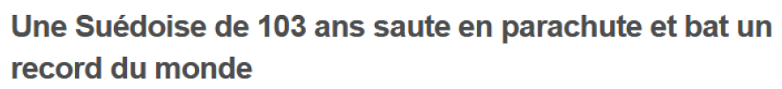
Les infox
Quelques exemples

Slide 61
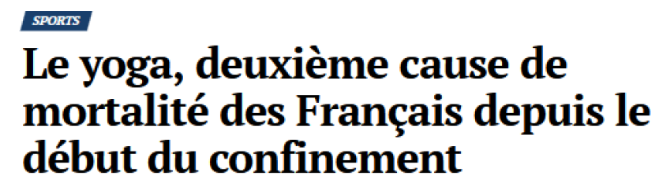
Les infox
Quelques exemples

Slide 62

Les infox
Quelques exemples
Vraie information

Slide 63
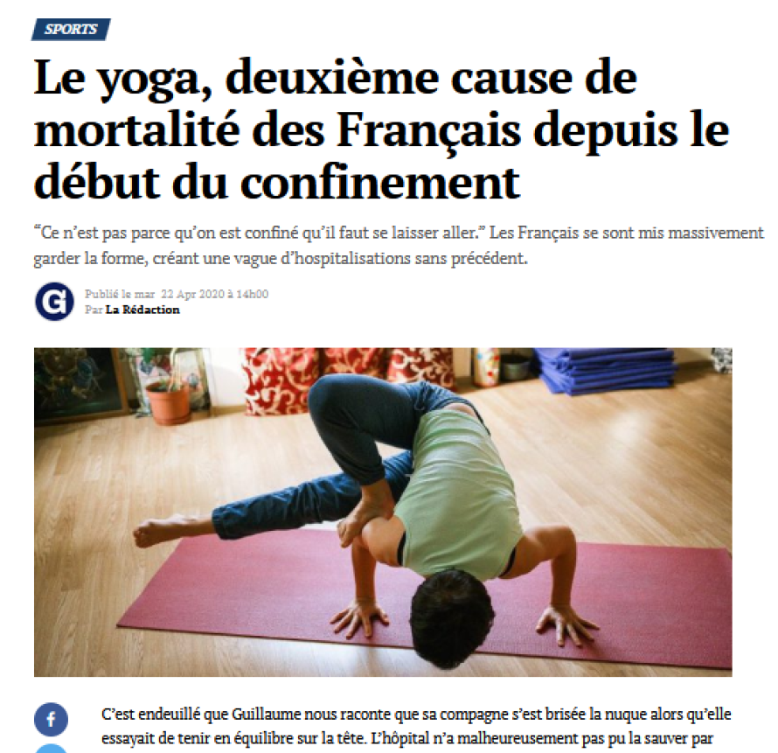
Les infox
Fake News

Slide 64
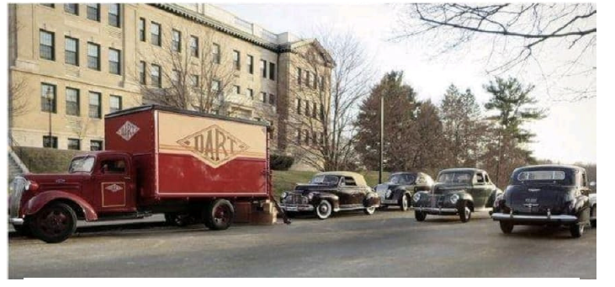
Les infox
Quelques exemples

Slide 65

Les infox
Quelques exemples
Fake News

Slide 66

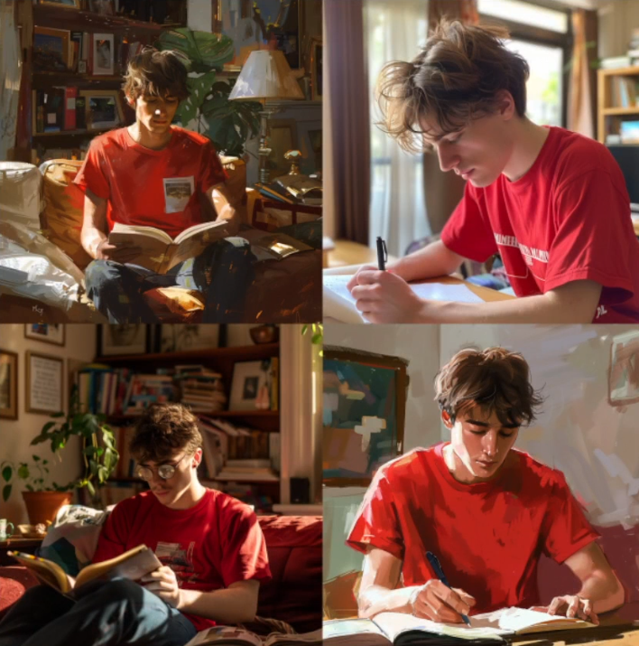


Les infox
Quelques exemples
Images générées par des IA

Slide 67
Les infox
💡 Les compétences à développer
👉 Esprit critique

Slide 68
Les infox
💡 Les compétences à développer
👉 Esprit critique
👉 Tout ce que l’on voit n’est pas forcément vrai

Slide 69
Les infox
💡 Les compétences à développer
👉 Esprit critique
👉 Tout ce que l’on voit n’est pas forcément vrai
👉 Vérifier les sources

Slide 70
Les infox
💡 Les compétences à développer
👉 Esprit critique
👉 Tout ce que l’on voit n’est pas forcément vrai
👉 Vérifier les sources
👉 Ne pas partager si on n’est pas sûr

Slide 71
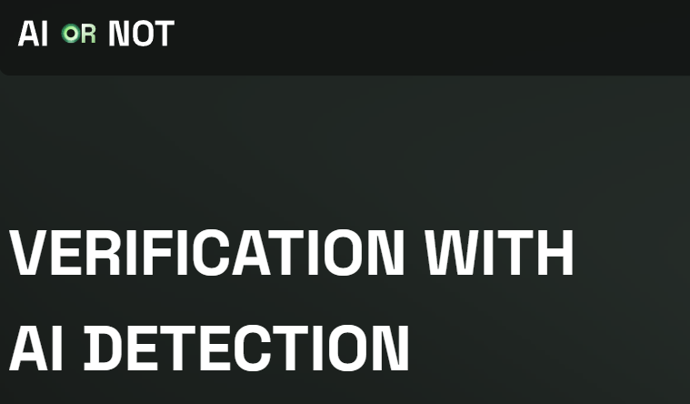

Les infox
💡 Des outils pour vérifier

Slide 72






Les infox
💡 Quelques sources fiables
👉 Hugo décrypte
👉 Le monde des ados
👉 Salut l’info
👉 Le CLEMI
👉 Albert, petit journal illustré
👉 What the fake
Notes:
Hugo décrypte : résumé du lundi au vendredi des actualités
Le monde des ados (bi mensuel)
Salut ‘linfo ! (astrapi/France info)

Slide 73
Les contenus inadaptés

Slide 74
Les contenus inadaptés
💡 Des outils et ressources pour vous aider à accompagner vos enfants sereinement
Notes:
Equivalent de youtube mais pour les enfants (sans pub, et avec choix de l’age de l’enfant qui regarde, et donc des vidéos plus adaptées à lui)

Slide 75







Les contenus inadaptés
Les
💡 Pour savoir si le contenu du jeu ou du film est adapté à votre enfant
Notes:
Pan European Game Information : système d’évaluation européen des jeux vidéos grâce à des logos
5 catégories age (ne prend pas en compte la difficulté du jeu : 3/7/12/16/18) et 8 de descriptions du contenu du jeu. Il y a un équivalent pour les âges pour les films/séries

Slide 76

Les contenus inadaptés
👉 Pour regarder des vidéos sans contenu inadapté
Notes:
Equivalent de youtube mais pour les enfants (sans pub, et avec choix de l’age de l’enfant qui regarde, et donc des vidéos plus adaptées à lui)

Slide 77

Les contenus inadaptés
👉 Pour faire une recherche en toute sécurité
Notes:
Moteur de recherche adapté au 6-12 ans
pas de publicité
Pas de contenu violent ou pornographique
Pas de lien de commerce en ligne

Slide 78

Les contenus inadaptés
Notes:
Moteur de recherche adapté au 6-12 ans
pas de publicité
Pas de contenu violent ou pornographique
Pas de lien de commerce en ligne

Slide 79

Les contenus inadaptés
👉 Pour faire une recherche en toute sécurité
Notes:
Equivalent de wikipédia pour les enfants

Slide 80

Les contenus inadaptés
👉 Oui, mais si on est largués ?!
Notes:
Vous expliquera les jeux
Suggestions en fonction de l’âge
Possibilité de trouver des jeux à faire en famille

Slide 81

Les contenus inadaptés
👉 Le contrôle parental ?
Pour ou contre ?

Slide 82
Les contenus inadaptés
👉 Le contrôle parental, mais pas n’importe comment

Slide 83
Les contenus inadaptés
👉 Le contrôle parental oui , mais pas n’importe comment. Il permet de :
Encadrer la navigation sur internet
Notes:
Encadre navigation : limite l’accès à internet et ou à certains sites

Slide 84
Les contenus inadaptés
👉 Le contrôle parental oui , mais pas n’importe comment. Il permet de :
Encadrer la navigation sur internet
Définir le temps de jeu
Notes:
Définir plages d’activités numériques : jeux vidéos/sites/réseaux sociaux

Slide 85
Les contenus inadaptés
👉 Le contrôle parental oui , mais pas n’importe comment. Il permet de :
Encadrer la navigation sur internet
Les bons jeux pour le bon âge
Définir le temps de jeu
Notes:
Bon jeux pour bon age : grâce aux pegi

Slide 86
Les contenus inadaptés
👉 Le contrôle parental oui , mais pas n’importe comment. Il permet de :
Encadrer la navigation sur internet
Protéger sa vie privée
Les bons jeux pour le bon âge
Définir le temps de jeu
Notes:
Protéger sa vie privée : Ainsi, certains neutralisent la saisie d’informations personnelles dans un questionnaire. Ils peuvent aussi bloquer les chats ou empêcher l’accès à des forums.

Slide 87
Les contenus inadaptés
👉 Le contrôle parental oui , mais pas n’importe comment. Il permet de :
Encadrer la navigation sur internet
Protéger sa vie privée
Les bons jeux pour le bon âge
Limiter les accès
Définir le temps de jeu
Notes:
Limiter les accès : Les système de contrôles parentaux peuvent ainsi restreindre l’accès à certaines zones et applications ou à certains dossiers.

Slide 88

Les contenus inadaptés
👉 Le contrôle parental oui, mais ce n’est pas magique
Notes:
Limiter les accès : Les système de contrôles parentaux peuvent ainsi restreindre l’accès à certaines zones et applications ou à certains dossiers.

Slide 89
Les contenus inadaptés
👉 Le contrôle parental oui, mais ce n’est pas magique
Il est toujours possible de contourner

Slide 90
Les contenus inadaptés
👉 Le contrôle parental oui, mais ce n’est pas magique
Un contrôle parental trop strict est contre productif
Il est toujours possible de contourner

Slide 91
Les contenus inadaptés
👉 Le contrôle parental oui, mais ce n’est pas magique
Un contrôle parental trop stricte est contre productif
Il est toujours possible de contourner
Il faut com-mu-ni-quer

Slide 92
Les contenus inadaptés
💡 La bonne pratique
Informer son enfant en amont
Notes:
Avant d’installer un contrôle parental, vous devez informer votre enfant et en parler avec lui.

Slide 93
Les contenus inadaptés
💡 La bonne pratique
Informer son enfant en amont
Accompagner dans l’éducation au numérique
Notes:
L’outil ne doit pas remplacer la confiance mais vous aider dans l’éducation de votre enfant.

Slide 94
Les contenus inadaptés
💡 La bonne pratique
Informer son enfant en amont
Ne pas être invasif
Accompagner dans l’éducation au numérique
Notes:
L’outil ne doit pas être invasif et vous permettre de rentrer dans la vie privée de votre enfant.

Slide 95

Les contenus inadaptés
💡 La bonne pratique
👉 e-enfance.org/informer/controle-parental/
Notes:
Le site e-enfance vous donne des outils, et des procédures pour installer et utiliser un contrôle parental

Slide 96

Les contenus inadaptés
💡 La bonne pratique
👉 bit.ly/controle_parental
Notes:
Depuis le 13 juillet, l’activation d’un contrôle parental gratuit est proposé sur l’ensemble des appareils connectés (ordinateurs, smartphones, tablettes, consoles de jeux, équipements connectés) vendus en France lors de la première mise en service de l’équipement. ✔ Cette exigence découle de la loi Studer adoptée en mars 2022 (2 ans déjà !) pour protéger les mineurs de l’exposition aux écrans. ✔ Le dispositif pré-installé permettra a minima de bloquer le téléchargement à l’accès à certains contenus proposés par des applications ou préinstallés 👉 L’activation d’un contrôle parental ne remplace pas l’accompagnement parental notamment la discussion et l’échange avec l’enfant autour de ces activités numériques, et la mise en place d’un cadre éducatif favorable à une pratique sereine. 👉 Le choix d’activer le contrôle parental nécessite d’en comprendre l’intérêt, les limites, car aucun dispositif n’est infaillible et peut être contourné, mais aussi les fonctionnalités proposées. Par exemple, les fonctionnalités minimales prévus par la loi ne concernent pas les contenus accessibles en ligne. Son activation doit se faire en relation avec les enfants. 👉 Bien compris, le contrôle parental peut ainsi être un allié pour les parents. Cela peut réduire les mauvaises expériences en ligne et peut alimenter la discussion autour des contenus en partant des demandes des enfants (même si celle-ci peut se faire sans dispositif technique !). 👉 L’option d’activation ne concerne que les nouveaux appareils mis en service mais la réflexion, la discussion et le choix doit porter sur l’ensemble des équipements utilisés par l’enfant (les siens comme ceux des parents).
Source : https://www.linkedin.com/posts/olivier-gerard-9163148_parentalitaez-parents-numaezrique-activity-7221453826363457536-Ssb3?utm_source=share&utm_medium=member_android

Slide 97

Les contenus inadaptés
💡 La bonne pratique

Slide 98
Les contenus inadaptés
Que faire en cas « d’accident d’image »
Il faut pouvoir en parler
Notes:
N’oubliez pas qu’il ou elle peut tomber sur du contenu inadapté sans le faire exprès !

Slide 99
Les contenus inadaptés
En cas « d’accident d’image »
Il faut pouvoir en parler
Être compréhensif·ve

Slide 100
Les contenus inadaptés
En cas « d’accident d’image »
Il faut pouvoir en parler
Avertir
Être compréhensif·ve
Notes:
Dès le plus jeune age
Préciser que cela peut arriver
Que ce n’est pas de leur faute
Dire qu’il faut en parler

Slide 101
Les contenus inadaptés
En cas « d’accident d’image »
Il faut pouvoir en parler
Avertir
Être compréhensif·ve
Informer
Notes:
Dès le plus jeune age
Préciser que cela peut arriver
Que ce n’est pas de leur faute
Dire qu’il faut en parler

Slide 102
Synthèse
Pour retrouver des outils, et liens utiles,
Rendez-vous
sur le site des bases du numérique d’intérêt général
« "Pack rentrée" -> Parentalité numérique »
👉 bit.ly/Pack_rentrée-Ressources

Slide 103
Synthèse
💡 Avez-vous des questions ?

Slide 104

MERCI
Et à très bientôt !
Cet atelier est inspiré de la formation proposée par WeTechCare sur

